Slide 1
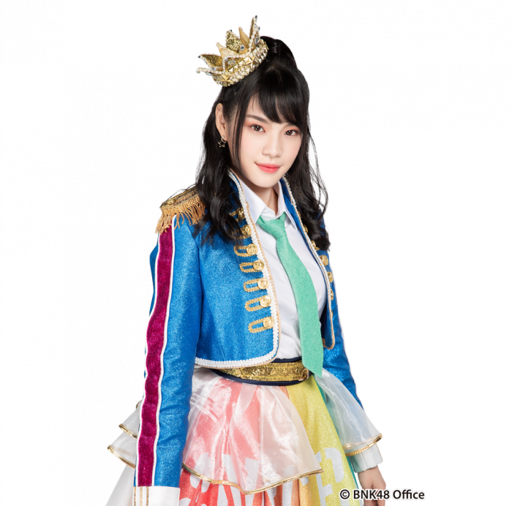
Top Fan of Cherpang BNK48
แฟนตัวยงประจำเพจ Cherpang BNK48

Slide 2
จุดประสงค์ของโปรเจค
เป้าหมาย และขอบเขตการดำเนินงานของโปรเจคเรา
ทำไมแฟนตัวยงถึงเพิ่มมากในเดือนนั้น?
หาปัจจัยที่ส่งผลต่อการเพิ่มจำนวนของแฟนตัวยงและเลือกปัจจัยสอดคล้องกับช่วงเวลาที่เพิ่มจำนวนแฟนตัวยงมากที่สุด
เดือนไหนมีแฟนตัวยงมากที่สุด?
ทำไมปัจจัยนั้นถึงมีอิทธิพลต่อแฟนตัวยง?
เปรียบเทียบจำนวนแฟนตัวยงทั้ง 4 เดือน ในระยะเวลาตั้งแต่วันที่ 25 สิงหาคม – 25 พฤศจิกายน
วิเคราะห์ว่าทำไมปัจจัยนั้นถึงส่งผลมากกว่า
ปัจจัยอื่นๆ และสรุปผลเป็นข้อสรุปออกมา
62%
40%
แฟนตัวยงเป็นเพศไหนมากที่สุด?
75%
เปรียบเทียบจำนวนแฟนตัวยงว่าเป็นเพศไหนมากที่สุด เพื่อเปรียบเทียบว่าเพจมีความนิยมในเพศไหนมากที่สุด
31%
Project

Slide 3
มาดูวิธีหาข้อมูลกันดีกว่า!
Let’s find the data

Slide 4
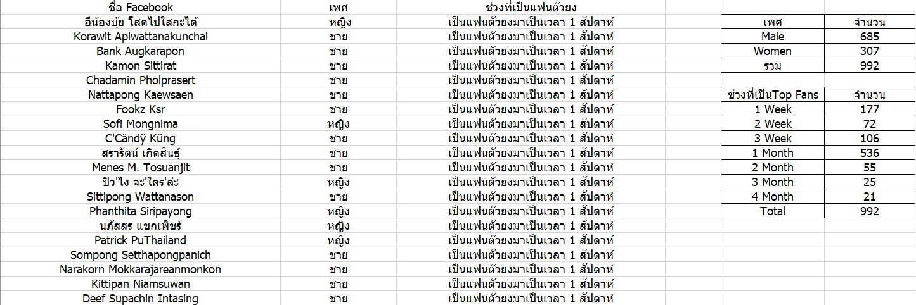
เรียงข้อมูลยังไง?
จากการ copy รายชื่อแฟนตัวยงทั้งหมด เราจึงนำข้อมูลมาเรียง เพื่อสรุปแยกตามระยะเวลาการเป็นแฟนตัวยง
และ แยกตามเพศ
40%
Process…
ใช้วิธีการ copy ทีละรายชื่อ และนำมาลง excel

Slide 5
ขั้นตอนต่อไป
เรามาสร้างกราฟกันดีกว่า!

Slide 6
วิธีติดตั้งตัวช่วย
ในการสร้างกราฟ
01
เปิด command prompt
พิมพ์ cmd ในช่องการค้นหา
02
ติดตั้ง pip
พิมพ์ pip install เพื่อติดตั้ง pip
03
ติดตั้ง pygal
พิมพ์ pip install pygal เพื่อติดตั้ง pygal
04
ติดตั้ง pandas
พิมพ์ pip install pandas เพื่อติดตั้ง pandas

Slide 7
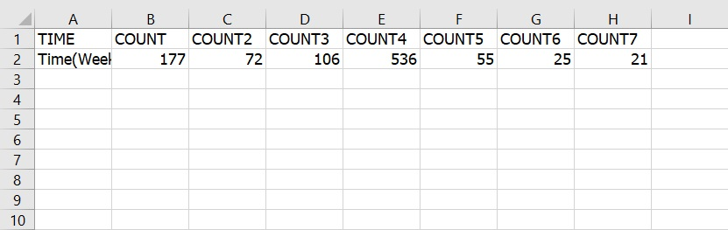
ตัวอย่างวิธีการสร้าง
กราฟจากข้อมูลที่ได้
Simple PowerPoint Presentation
Simple PowerPoint Presentation
Simple PowerPoint Presentation
ค่าของแกน
X และ Y
เปิด excel แล้ว save เป็นไฟล์ csv
Simple PowerPoint Presentation
หัวข้อของแกน
X และ Y
You can simply impress your audience and add a unique zing and appeal to your Presentations. Easy to change colors, photos and Text. You can simply impress your audience and add a unique zing and appeal to your Presentations.

Slide 8
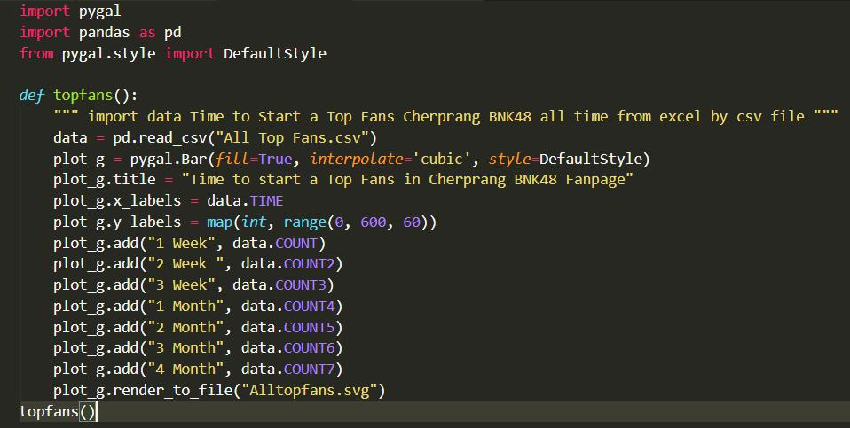
จากนั้นสร้างกราฟด้วยภาษา python
import pygal และ pandas ลงและ plog ข้อมูลลงตามช่องที่ต้อการ
Import pygal และ pandas
Plot ข้อมูล
ตามแกน X,Y
และ set ค่าตามลำดับ
ตั้งค่าไฟล์ที่ส่งออก set เป็น svg

Slide 9
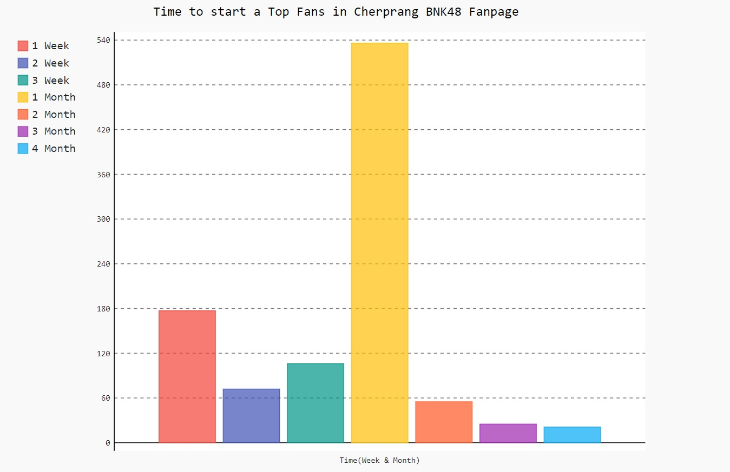
สร้างกราฟสำเร็จ!
นำกราฟที่ได้ไปใส่ไว้ใน web ที่สร้างเพื่อทำการเปรียบเทียบข้อมูล
Name Here

Slide 10
เราใช้อะไรบ้าง?
เราใช้อะไรในการทำโปรเจคครั้งนี้เพื่อนำเสนอข้อมูล

Slide 11





โปรแกรมที่ใช้ทั้งหมด
รวมโปรแกรม และภาษาที่ใช่สำหรับการนำเสนอในครั้งนี้
HTML
CSS
JAVA Script
VS Code
Sublime text3
ใช้ภาษา HTML ในการเขียนเว็บ
ใช้ภาษา CSS ในการเขียนเว็บ
ใช้ภาษา JAVA Script ในการเขียนเว็บ
ใช้โปรแกรมนี้ในการเขียนเว็บเพื่อลงรายละเอียด
ใช้โปรแกรมนี้ในการเขียนโค้ดทำกราฟ
ในส่วนเนื้อหาทั้งหมด

Slide 12
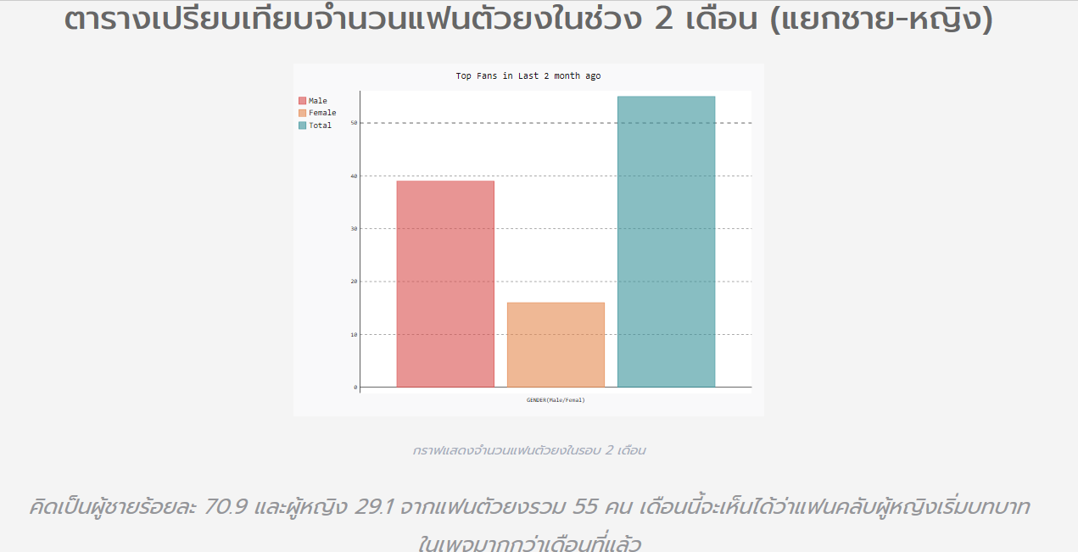
จากนั้นใส่ข้อมูลทั้งหมดลงไป
เพื่อนำข้อมูลที่ได้ไปเปรียบเทียบ และสรุปออกมาตามจุดประสงค์ของโปรเจค
เราใส่ข้อมูลลงในเว็บไซต์ โดยการฝากเว็บไว้ที่ ihost ของทางคณะ

Slide 13
เราขอนำเสนอ!
มาดูในส่วนของเว็บตัวเต็มที่ใช้ในการทำโปรเจคกัน

Slide 14
Thank You
We apologize if there are any errors.

